Slide 1
16 ソースコードのバージョン管理 2
Year Offering: 2023, 2nd Semester
Target Grade Level: 3rd Grade
Date: 2024/mm/dd
Created by Mariko Tagawa (marikotagawa@gmail.com), JICA volunteer

Slide 2
今日の授業
01
02
03
04
05
06
第1章 ソフトウェアシステム
第2章 ソフトウェア開発の流れ
第3章 ソフトウェアシステムの構成
第4章 要求の獲得・分析と要件定義
演習
07
08
09
第5章 システム設計
第6章 ソフトウェア設計 - 設計の概念
演習
中間試験

Slide 3
今日の授業
10
11
12
13
14
15
第7章 ソフトウェア設計 - 全体構造の設計
第8章 ソフトウェア設計 - 構成要素の設計
演習
第9章 プログラムの設計と実装
第10章 ソフトウェアシステムの検証と動作確認
第11章 開発管理と開発環境
16
17
18
ソースコードのバージョン管理 1
ソースコードのバージョン管理 2
ソースコードのバージョン管理 3
期末試験

Slide 4
Git のデモ１
新しいローカルリポジトリを作成
$ mkdir test_repo $ cd test_repo $ touch test.txt $ touch test2.txt
test_repo ディレクトリ作成
test_repo ディレクトリに移動
ファイルtest.txt, test2.txtを作成
$ git init
リポジトリを初期化
$ git add .
ファイルをリポジトリに追加
$ git status
リポジトリの状態をチェック

Slide 5
Git のデモ１
commit (コミット)を実行すると、変更がリポジトリに記録されます。
ファイルをコミットする
$ git commit -a -m "This is the 1st version"
コマンドでコメントを追加してファイルをコミット
$ git status
リポジトリの状態をチェック
$ git log
コミットした内容を一覧表示

Slide 6
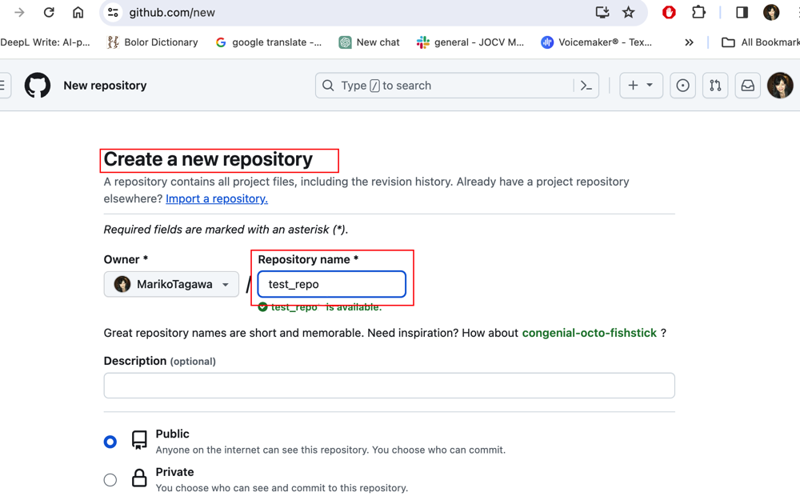
Git のデモ２
https://github.comにログインをしてリモートリポジトリを作成。

Slide 7
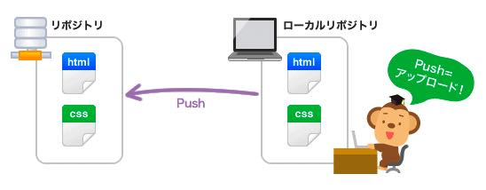
Git のデモ３
Push (プッシュ): ローカルリポジトリ内の変更履歴をリモートリポジトリにアップロード。
リモートリポジトリにプッシュする
$ git remote add origin https://github.com/MarikoTagawa/test_repo.git
リモートリポジトリを”origin”という名前で登録 （”origin”という名前がデフォルト）
$ git branch -M main
現在のブランチを “main”という名前に設定
$ git push -u origin main
ローカルリポジトリのmainというブランチをリモートリポジトリにpush

Slide 8
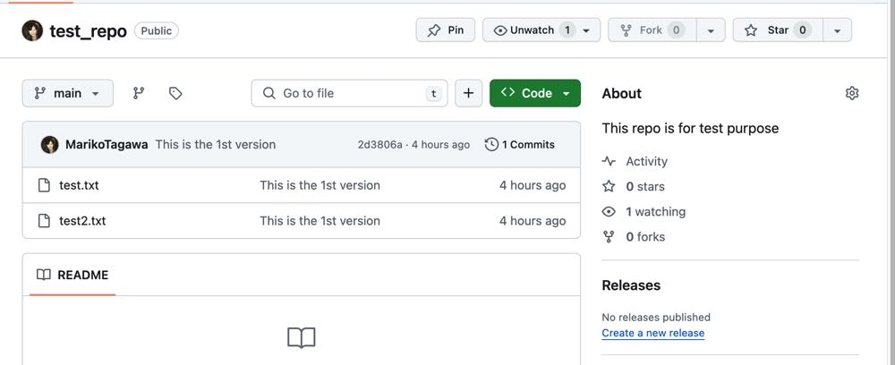
Git のデモ3
リモートリポジトリにtest.txt, test2.txtが入っていることを確認

Slide 9
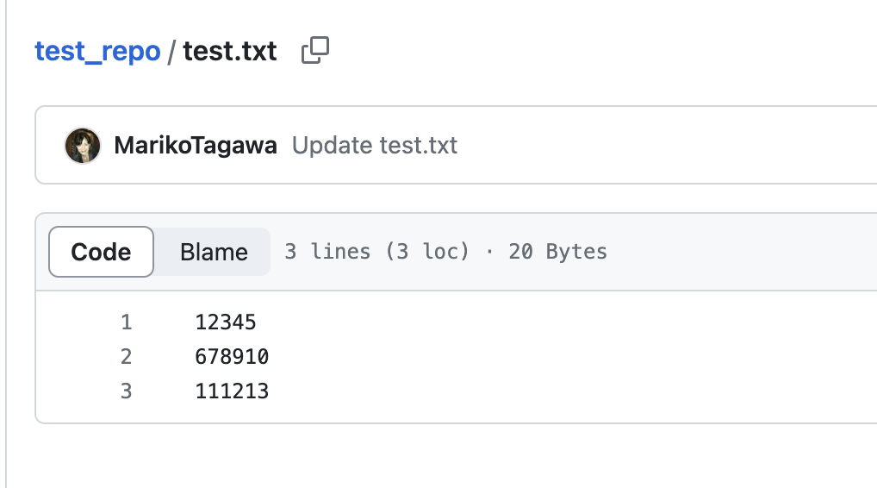
Git のデモ5
Pull（プル） ： リモートリポジトリからローカルリポジトリを更新する。
Pullを実行すると、リモートリポジトリから最新の変更履歴をダウンロードして、ローカルリポジトリにその内容を取り込む。
リモートリポジトリからプルする
$ cat test.txt 12345
ローカルリポジトリのtest.txtの内容確認
リモートリポジトリのtest.txtの内容を更新
$ git pull https://github.com/MarikoTagawa/test_repo.git
リモートリポジトリからPullを実行
クローンされたリポジトリの内容を確認
$ cat test.txt 12345 678910 111213

Slide 10
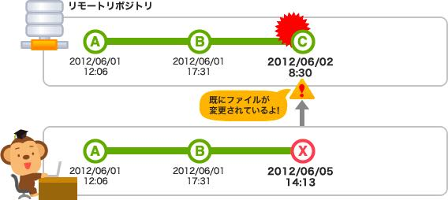
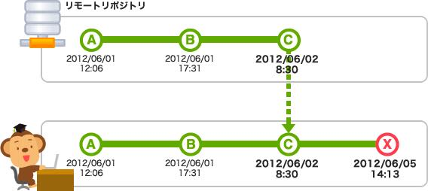
Git のデモ6
Merge(マージ): Gitが変更箇所を自動的に統合してくれる。
自動では統合出来ない場合もある。手動で統合する。
変更履歴のマージ
他の人がpushをしてリモートリポジトリを更新した場合は、自分のpushが拒否される。
他の人の更新を上書きしないため
リモートリポジトリからPullを実行してからpushを実行する。

Slide 11
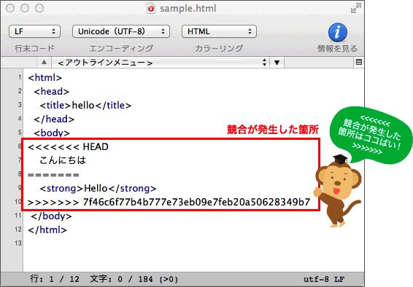
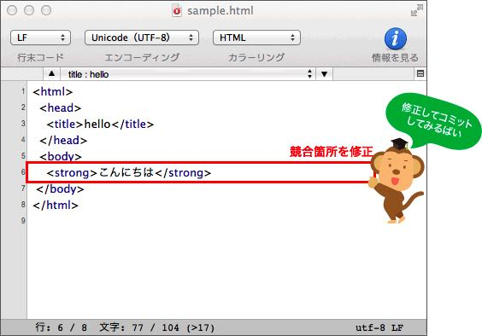
Git のデモ6
自動では統合出来ない場合もある。手動で修正する。
競合の解決
競合が発生した箇所を修正して、ローカルリポジトリからリモートリポジトリにpushする。

Slide 12
QUIZで確認
Quiz Git_1-2
https://forms.gle/7WhLXf3cqfZxa1Co9

Slide 13
今日の授業の参考
大分工業高専、西村先生の授業ノート
https://onct.oita-ct.ac.jp/seigyo/nishimura_hp/coursework/2019/SystemEngineering/14/Note.html
教科書（図はすべてこちらより引用）：
平山雅之 他,「ソフトウェア工学」, オーム社

